Slide 1

Presentación Económica
Enero 2018

Slide 2
Agenda
A paso lento empieza el 4T2017
Final de futbol anota un gol a la inflación
BanRep mantiene la tasa de interés
Local
Internacional
EEUU aprueba reforma tributaria
Europa- A paso firme

Slide 3

Colombia
A paso lento empieza el 4T2017
Final de futbol anota un gol a la inflación
BanRep mantiene la tasa de interés

Slide 4
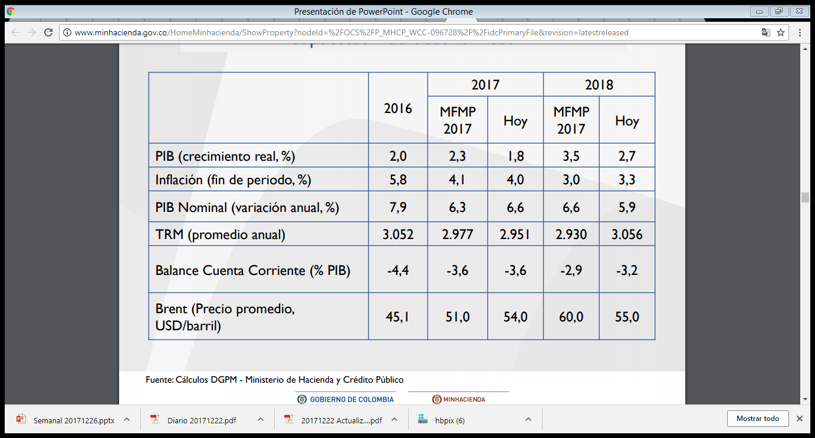
Plan Financiero 2018
El Gobierno Nacional presentó el Plan Financiero de 2018 y a su vez reiteró el compromiso con el déficit fiscal de 3.1% del PIB, lo cual está ligado a una proyección de crecimiento de 2.7% y un recaudo tributario de $135 billLas fuentes de financiamiento externo para el 2018 ascienden a US$2.618 millones los cuales provendrán de la banca multilateral.
Los supuestos económicos por su parte, se acercaron más a la realidad y a las expectativas del mercado, devolviendo así la confianza con respecto a las proyecciones realizadas para el próximo año

Slide 5
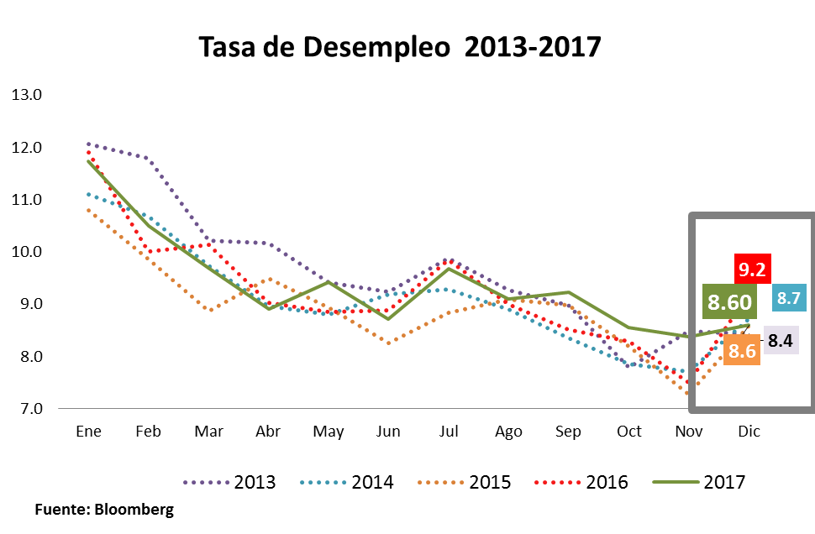
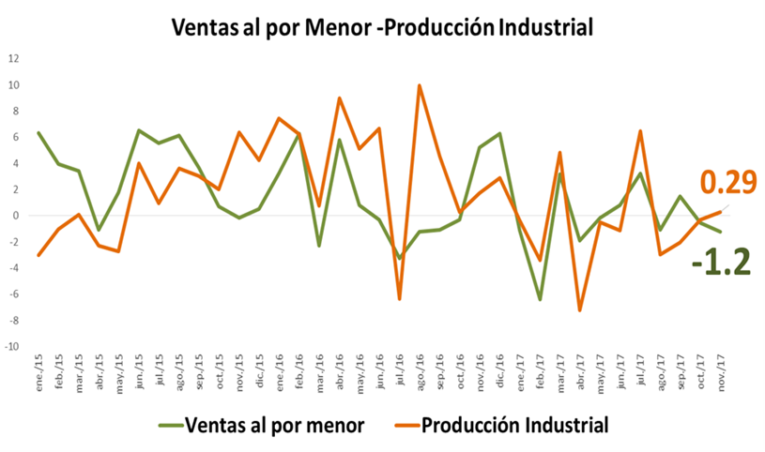
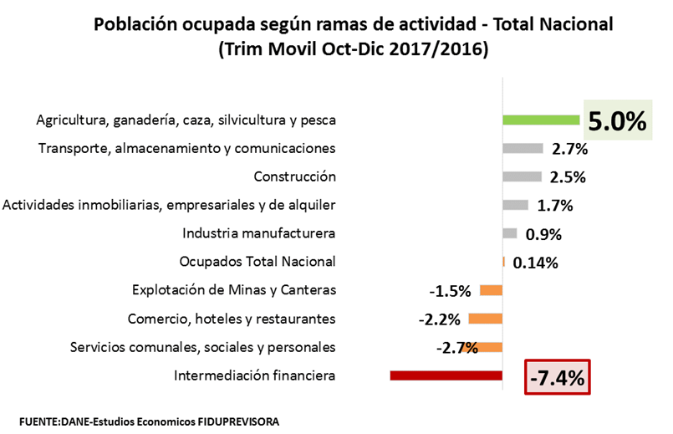
Colombia

Slide 6
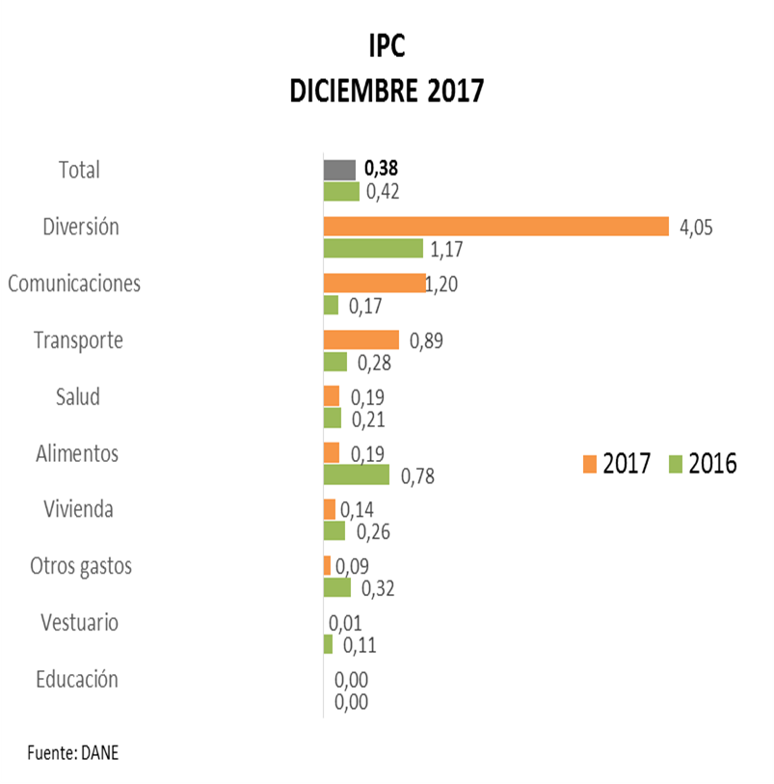
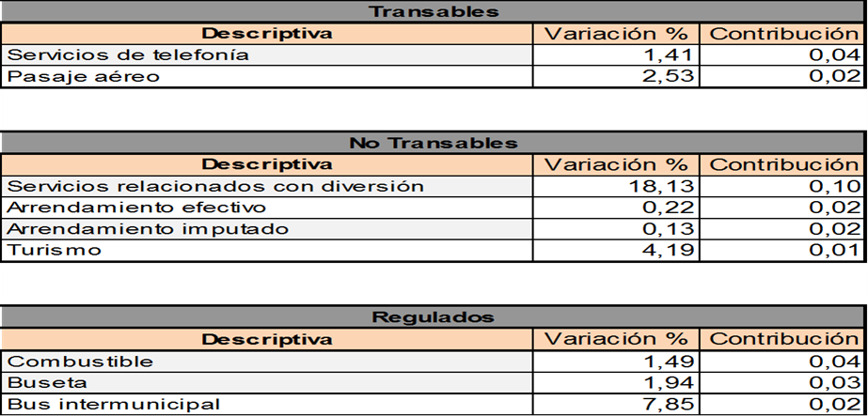
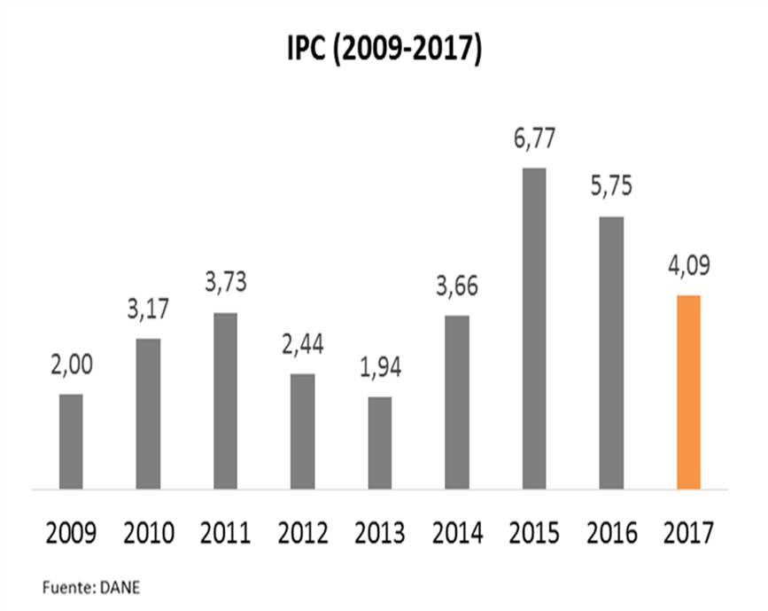
Colombia

Slide 7
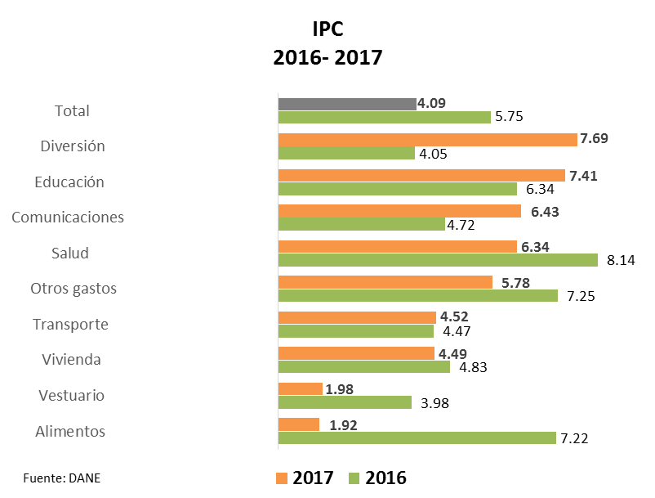
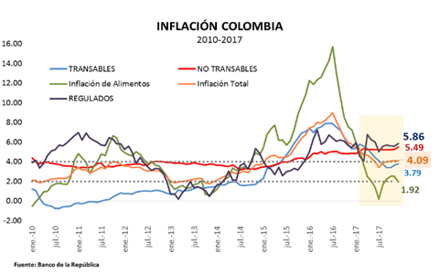
Colombia
Final de futbol anota un gol a la inflación

Slide 8
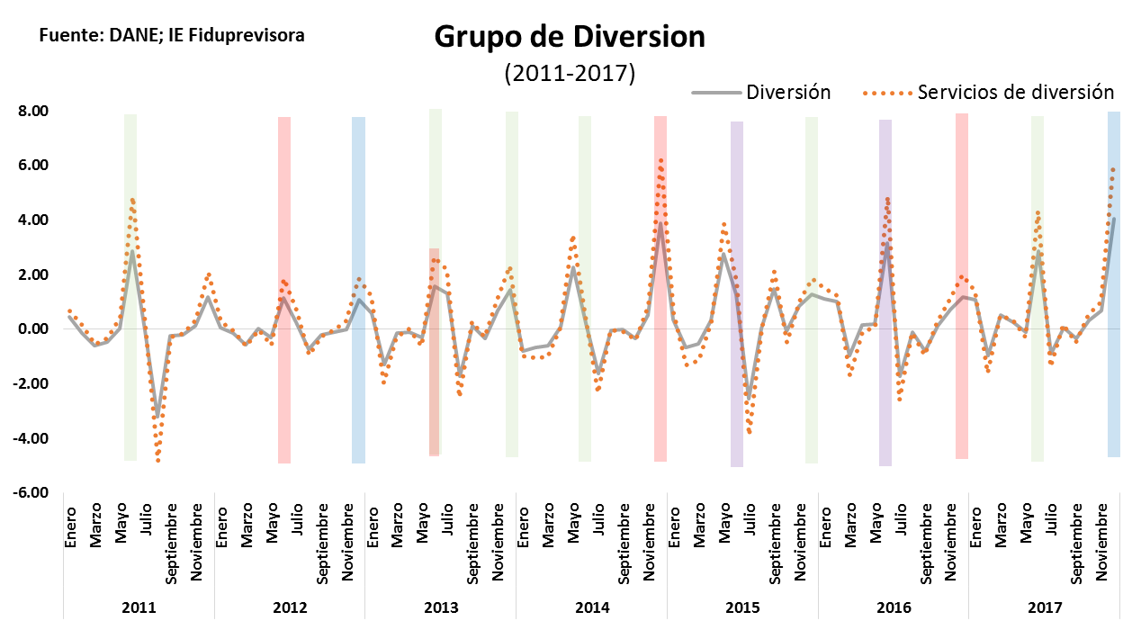
Final de futbol anota un gol a la inflación

Slide 9
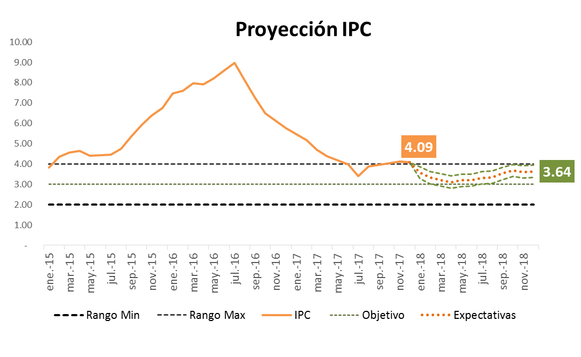
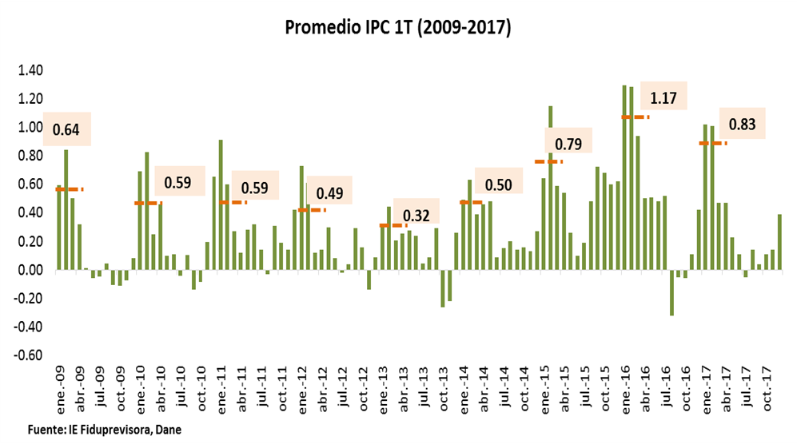
¿Cómo vemos la inflación en el 1T18?

Slide 10
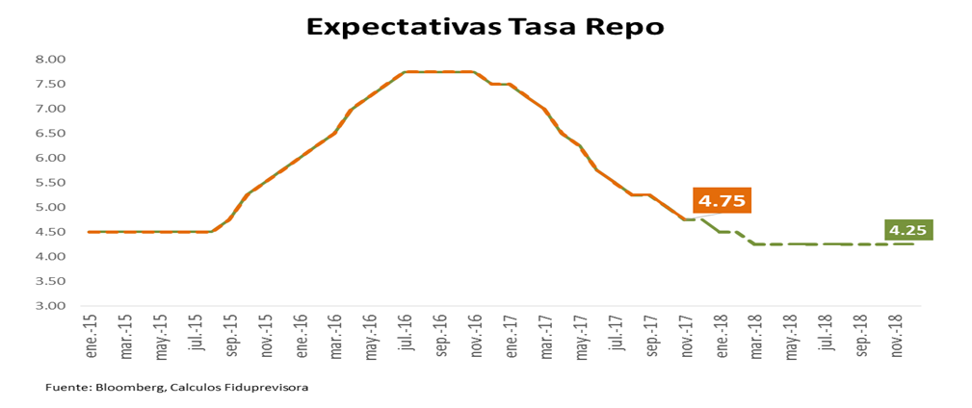
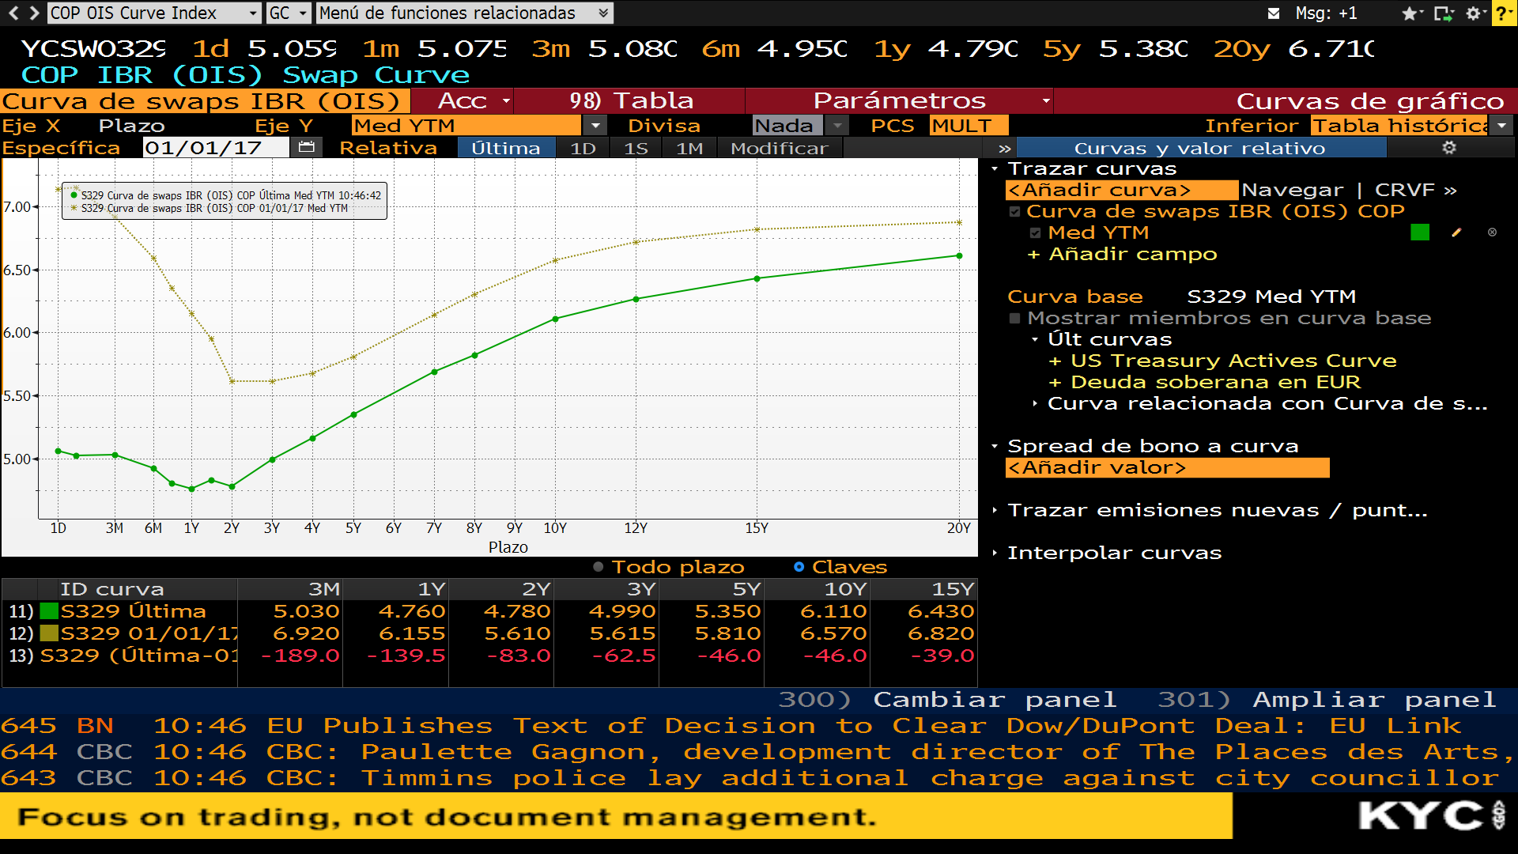
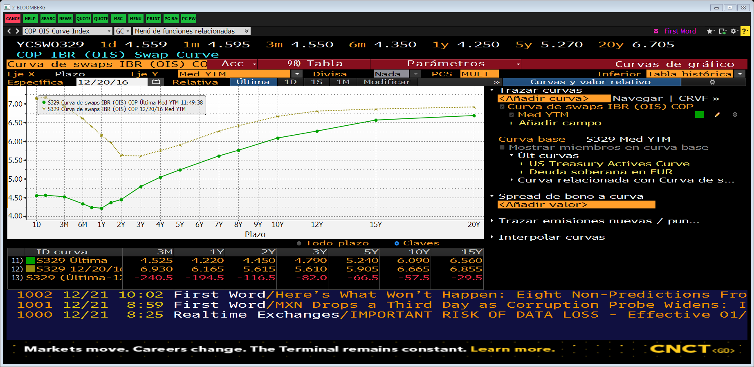
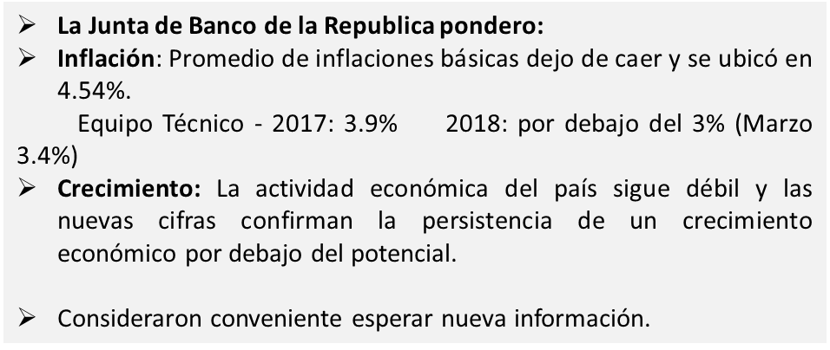
Colombia
BanRep mantiene la tasa de interés
2009

Slide 11

Agenda
EEUU aprueba reforma tributaria
Europa- A paso firme

Slide 12
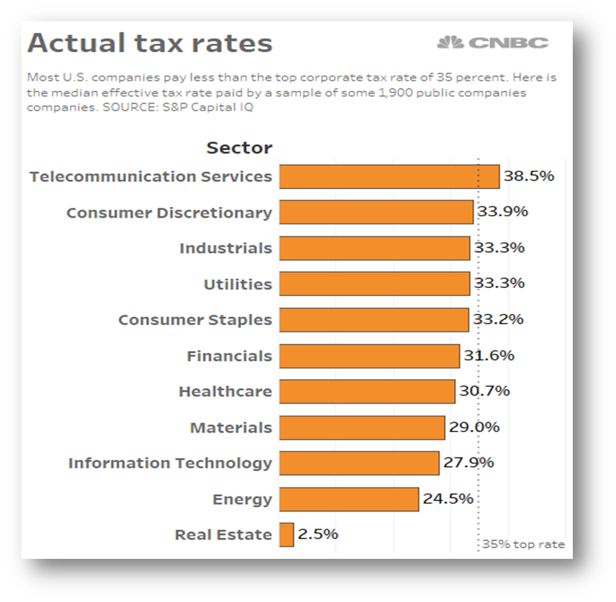
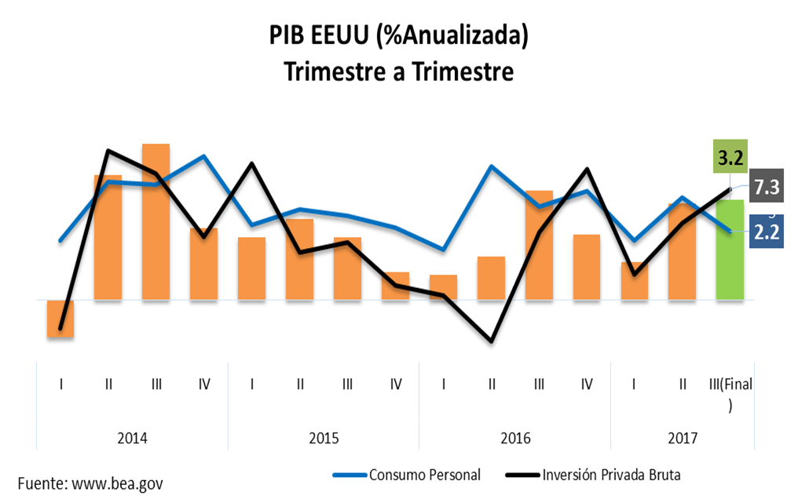
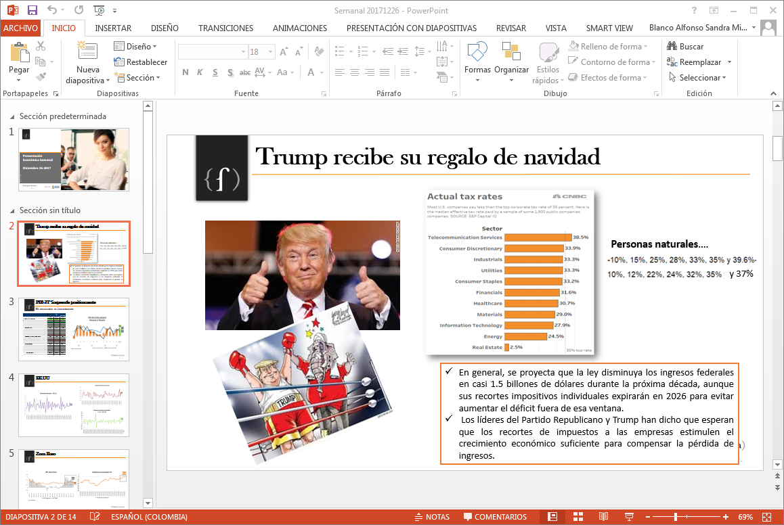
Reforma tributaria

Slide 13
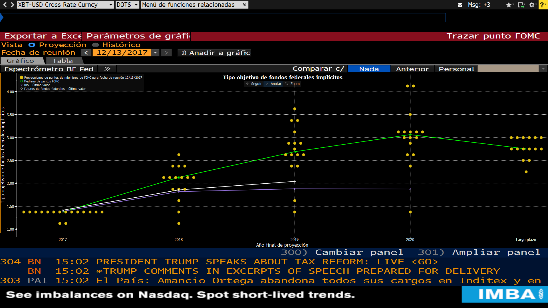
Externo - EE.UU
La tasa se ubicó en el rango de 1.25%-1.50% y las expectativas de incremento de tasas para el 2018 se mantuvieron estables con tres posibles aumentos.
Janet Yellen, Presidenta de la Reserva Federal, fue muy enfática en decir que la tasa es moderadamente expansiva y que los incrementos se podrán observar, si se sigue evidenciando avances en la actividad económica y en la convergencia de la inflación a la meta.

Slide 14
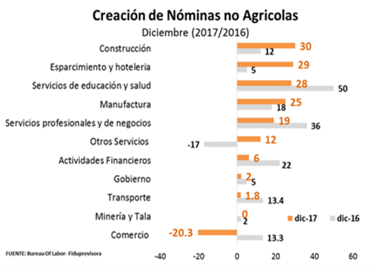
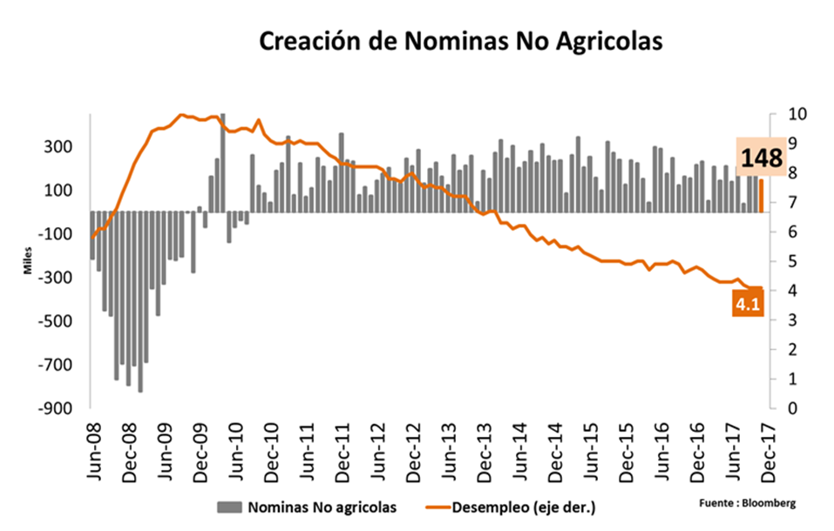
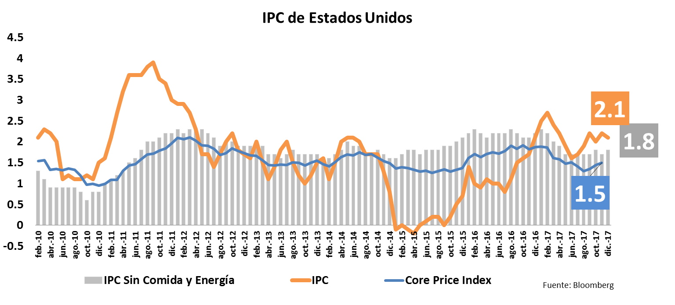
EE.UU – Buena dinámica en empleo
Inflación supera el 2%

Slide 15
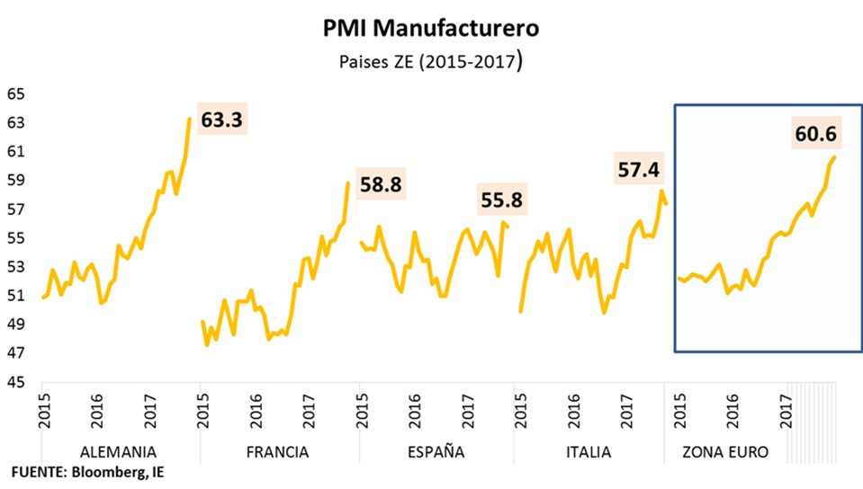
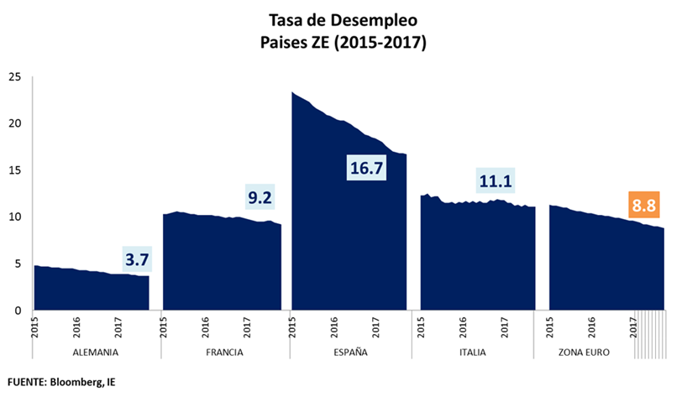
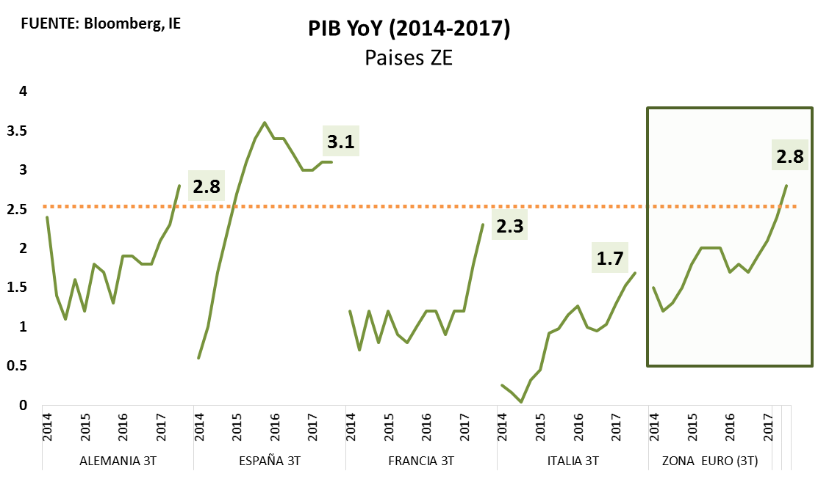
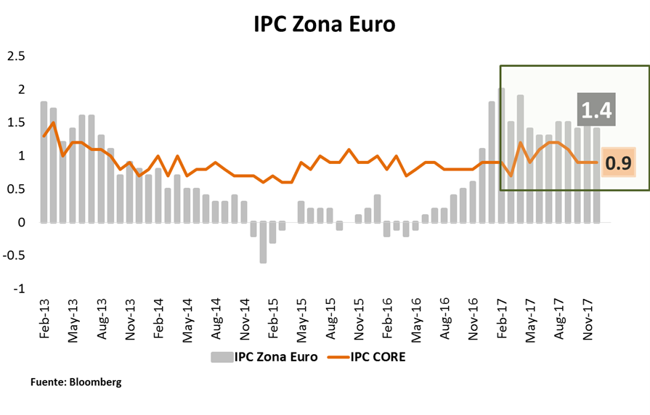
Zona Euro – Un Excelente 2017
La Zona Euro, cierra con broche de oro su producción manufacturera en el 2017, situando el PMI de del sector en 60.6 puntos, nivel máximo desde mediados de 1997. El incremento acelerado estuvo asociado al crecimiento de la producción de los bienes de capital principalmente; por otro lado, los nuevos pedidos del sector alcanzaron su nivel máximo desde 2000, lo cual esta correlacionado al incremento de la demanda tanto global como interna de los países de la Zona Euro.

Slide 16
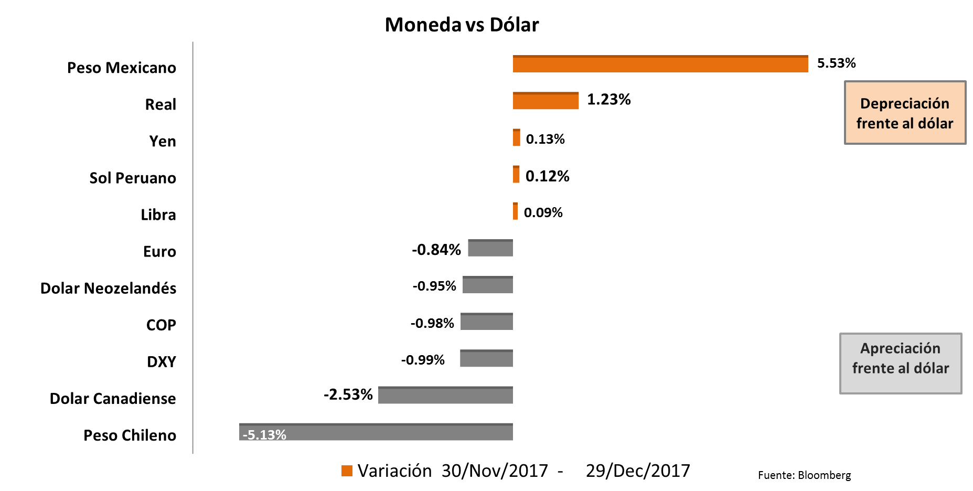
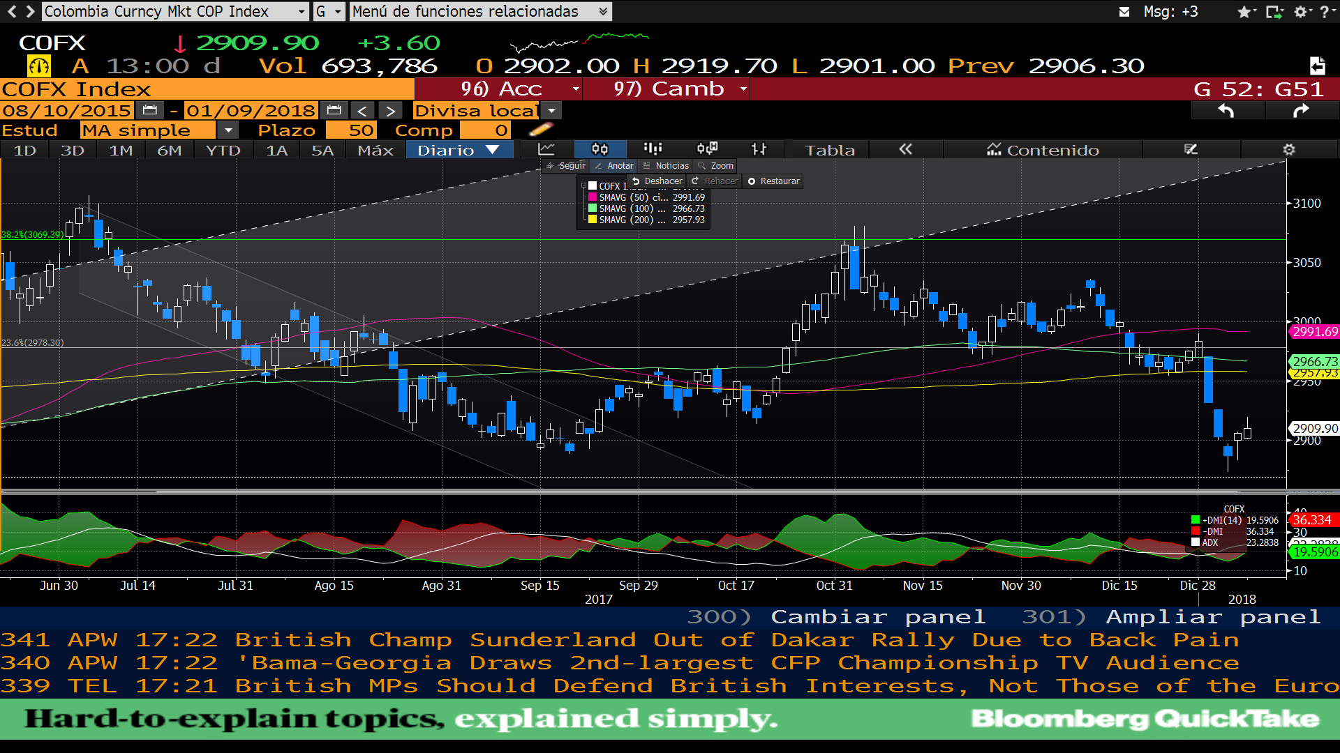
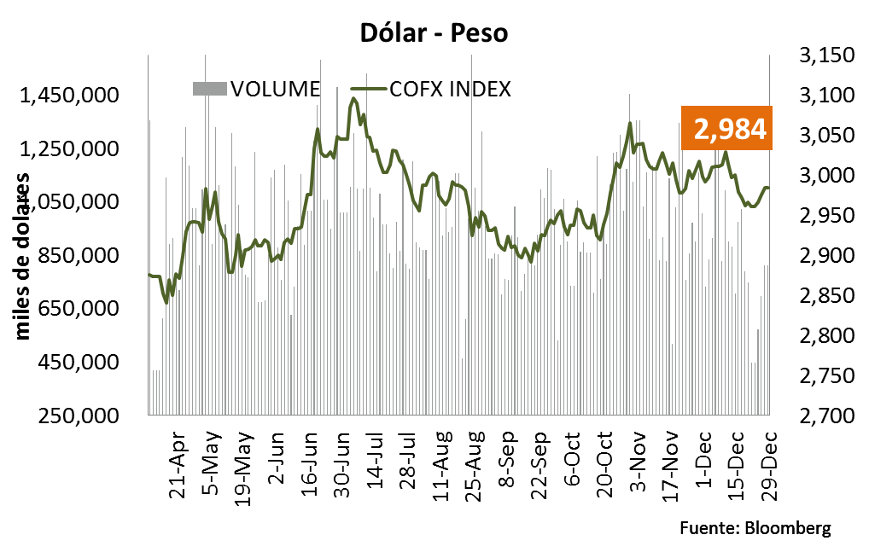
COP
Expectativas - Enero

Slide 17
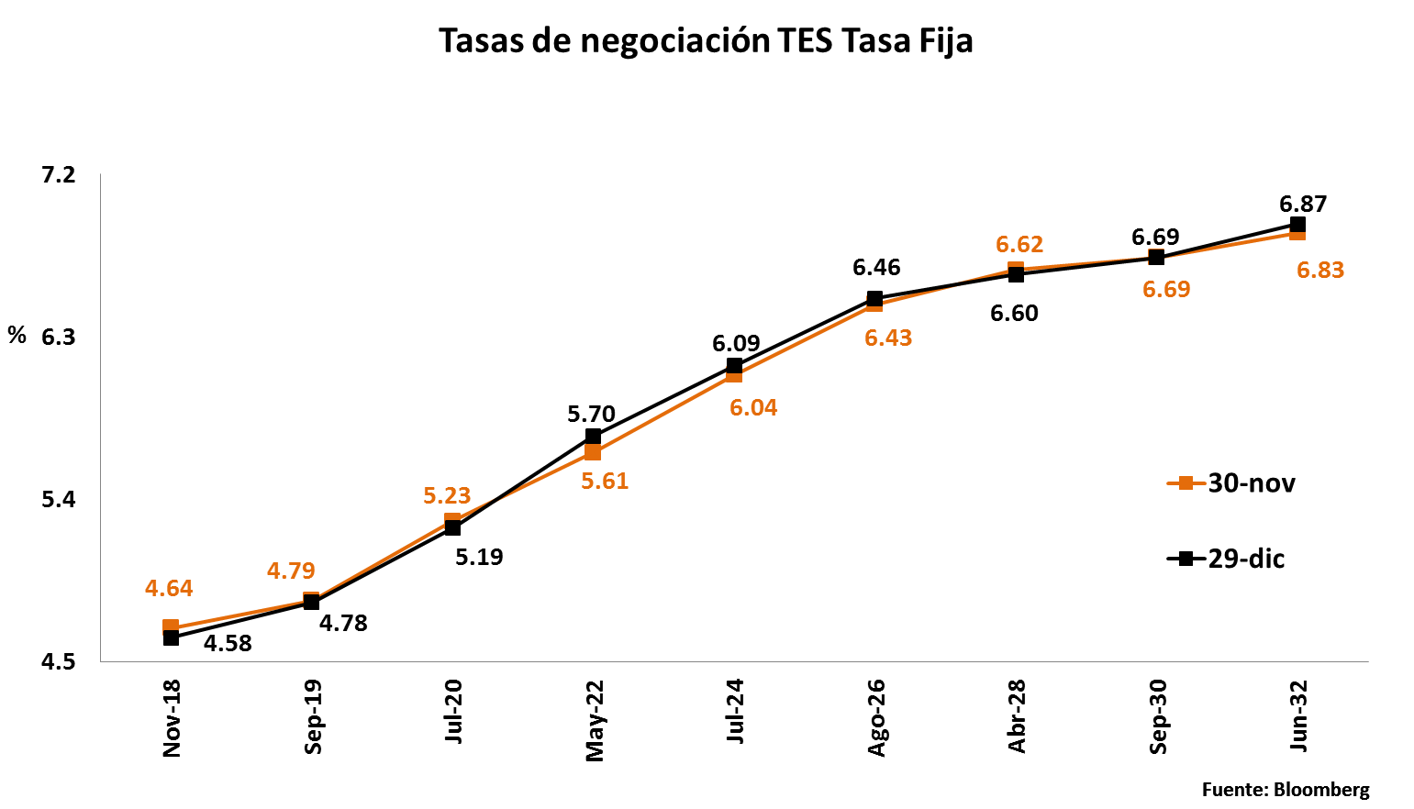
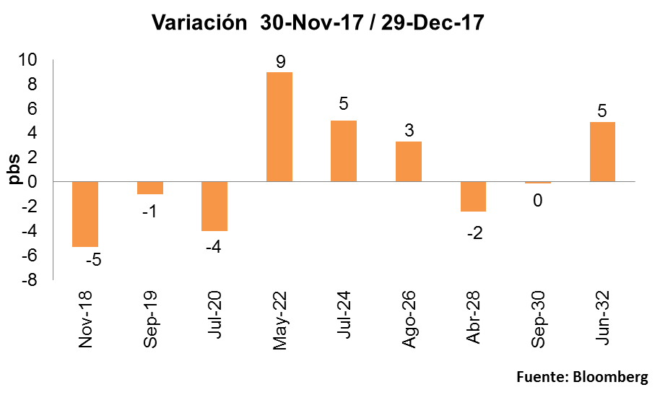
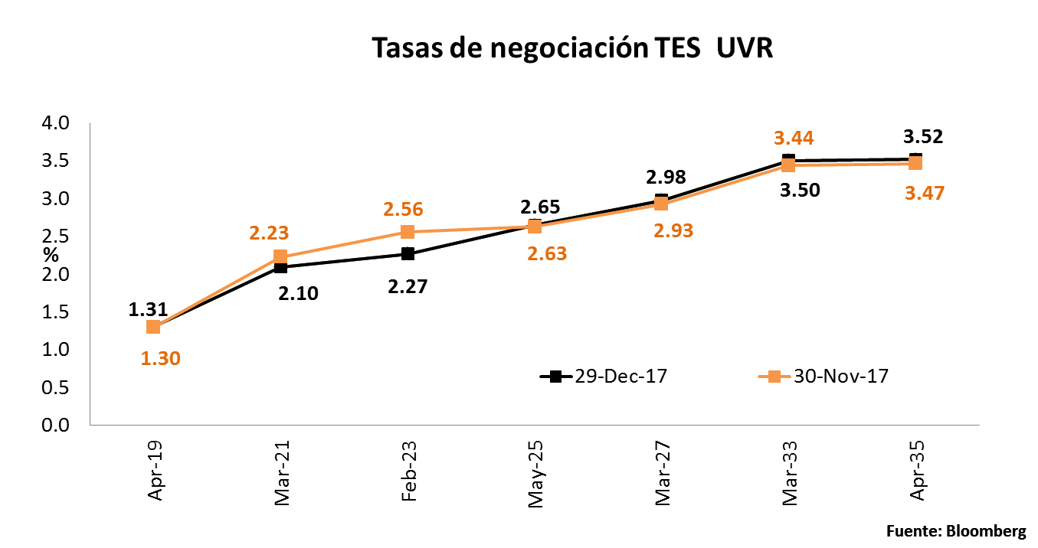
Mercados
Mercado local-Monedas
Diciembre…..
Incertidumbre ante discurso de FED
Decisión de tasas de los Bancos Centrales
Reacción ante decisión de S&P de reducir calificación.
Decisión de política monetaria del Banco de la República

Slide 18
Sandra Milena Blanco
Paola Andrea Romero
Oficina de Estudios Económicos
Calle 72 No 10 – 03
PBX: +57 (1) 594 5111 Ext. 4175-4184
Bogotá – Colombia

Slide 19
Presentación de Portafolio
Noviembre – Diciembre 2017
FRL 2018

Slide 20
RECURSOS ADMINISTRADOS

Slide 21
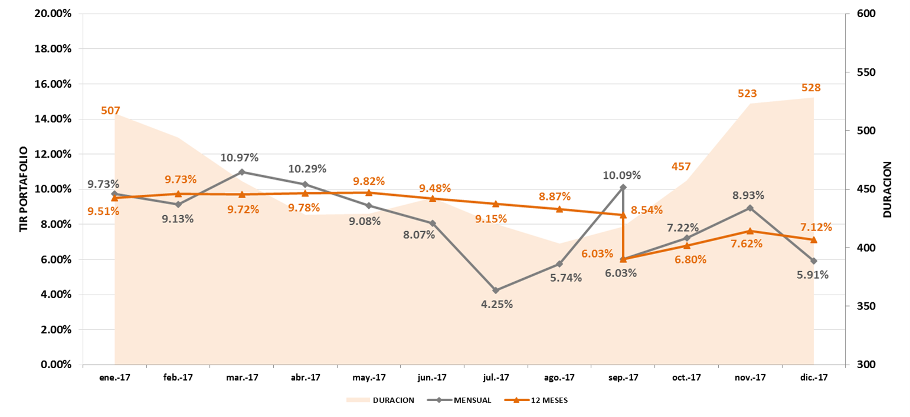
RENTABILIDAD
7.29%
Rentabilidad Acumulada

Slide 22
COMPOSICIÓN PORTAFOLIO POR TIPO DE INVERSIÓN

Slide 23
COMPOSICIÓN PORTAFOLIO POR PLAZO AL VENCIMIENTO

Slide 24
COMPOSICIÓN PORTAFOLIO POR PLAZO AL VENCIMIENTO

Slide 25
COMPOSICIÓN PORTAFOLIO POR INDICADOR

Slide 26
COMPOSICIÓN PORTAFOLIO POR INDICADOR

Slide 27
COMPOSICIÓN PORTAFOLIO POR TIPO DE SECTOR

Slide 28
COMPOSICIÓN PORTAFOLIO POR TIPO DE EMISOR

Slide 29
COMPOSICIÓN PORTAFOLIO POR TIPO DE CALIFICACIÓN

Slide 30
COMPOSICIÓN PORTAFOLIO POR TIPO DE CALIFICACIÓN

Slide 31
OPERACIONES REALIZADAS NOVIEMBRE 2017

Slide 32
OPERACIONES REALIZADAS NOVIEMBRE 2017

Slide 33
OPERACIONES REALIZADAS NOVIEMBRE 2017

Slide 34
OPERACIONES REALIZADAS NOVIEMBRE 2017

Slide 35
OPERACIONES REALIZADAS NOVIEMBRE 2017

Slide 36
OPERACIONES REALIZADAS NOVIEMBRE 2017

Slide 37
OPERACIONES REALIZADAS DICIEMBRE 2017

Slide 38
OPERACIONES REALIZADAS DICIEMBRE 2017

Slide 39
OPERACIONES REALIZADAS DICIEMBRE 2017

Slide 40
PROPUESTA DE ESTRATEGIA DE INVERSIONES - FEBRERO 2018
Alargar la duración del Portafolio, aprovechando las volatilidades que se presenten en el mercado.
FONDO DE RIESGOS LABORALES
DEUDA PÚBLICA:
TES TASA FIJA | Ante volatilidades que se presenten en el mercado, realizar gestión activa de TES, monitoreando puntos de la curva en la parte corta y media, donde se identifique valor.
TES UVR | Ante expectativa de comportamiento de la inflación, empezar a monitorear niveles para toma de utilidades en las referencias de menor plazo.
DEUDA CORPORATIVA:
Mantener sobre ponderación con una estrategia mas diversificadora por tipo de indicador, ante expectativas de dinámica de Política de tasas del Banrep.
IPC | Aumentar participación o rotar posiciones de C.P por M.P , invirtiendo en los rangos de la curva donde se identifique valor, dadas las buenas rentabilidades por tenencia.
DTF | Revisar inversiones hasta 3 años.
TASA FIJA | Revisar inversiones hasta 3 años, y/o rotar posiciones de C.P hacia M.P, para mejorar TIR.
IBR | Procurar incrementar participaciones, ante expectativa de cercanía de la finalización de Política expansionista del Banrep.

Slide 41
LINEAMIENTOS PARA PORTAFOLIO CONSERVADOR
Los siguientes son los lineamientos y políticas adicionales que se ajustan a las características y perfil de riesgo del portafolio de Riesgos Profesionales, en el marco del Manual de Políticas de inversión de Fiduprevisora:
Inversión en títulos de emisores calificados AAA.
Duración del portafolio no superior a 2.5 años.
No se invierte en activos que generen exposición a riesgo cambiario.
No se invierte en activos denominados exóticos (notas estructuradas, instrumentos financieros derivados y fondos de capital privado, entre otros).
No invierte en títulos emitidos por entidades no vigiladas por la SF.
El limite máximo a mantener por Grupo Económico será del 30% del valor del portafolio.
En la búsqueda de la preservación del capital, no invierte en títulos de renta variable.
El criterio principal de inversión se rige por los objetivos planteados en el contrato que son: SEGURIDAD, RENTABILIDAD Y LIQUIDEZ.
Durante los meses de Noviembre y Diciembre de 2017, se administró el portafolio con base en los lineamientos conservadores aquí detallados.

Slide 42
SEGUIMIENTO RENTABILIDAD TRIMESTRAL Vs RENTABILIDAD MINIMA FONDOS DE CESANTIAS PORTAFOLIOS CORTO PLAZO

Slide 43
VAR del Portafolio
31 de Diciembre 2017
FRL 2018

Slide 44
RIESGO DE MERCADO
31 de diciembre de 2017

Slide 45
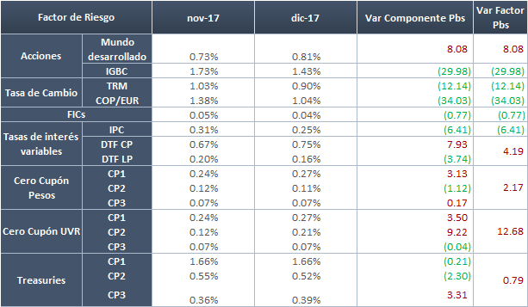
VOLATILIDAD DE LOS PRINCIPALES FACTORES DE RIESGO
Se presentaron variaciones en los factores de riesgo.

Slide 46
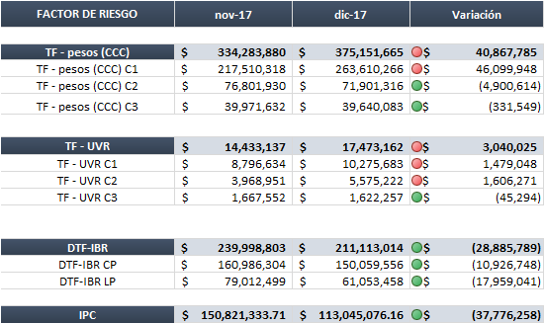

VaR PORTAFOLIO
Cifras en Pesos
Durante el periodo de análisis el VaR presentó una variación de $6.259 millones respecto al mes anterior, esto como consecuencia de las disminuciones en volatilidad del factor IPC.

Slide 47
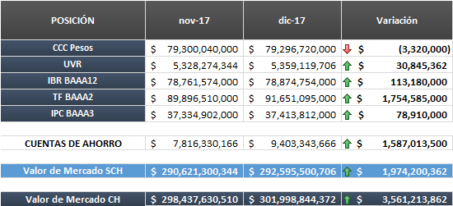
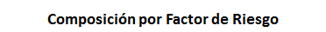
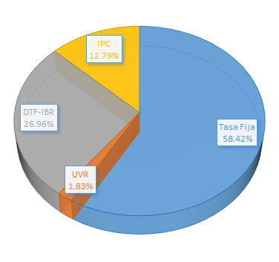

VALOR PRESENTE POR FACTORES DE RIESGO
El VaR durante el periodo de análisis presentó una variación de 0.14 Pbs pasando de 0.113% a 0.115% en diciembre de 2017.

Slide 48
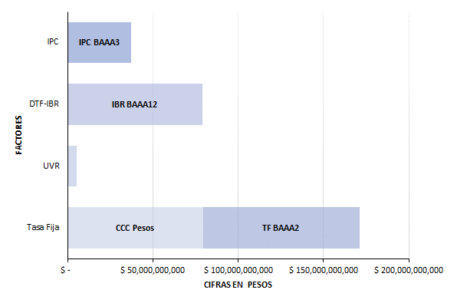
DISTRIBUCIÓN POR FACTORES DE RIESGO

Slide 49
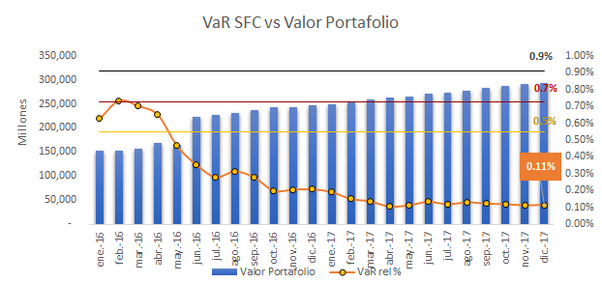

VaR PORTAFOLIO
Var Regulatorio Vs Valor de Mercado
Cifras en Pesos
No se presentan niveles de alerta durante el periodo de análisis.
*Sin cuentas de Ahorro

Slide 50
RIESGO DE LIQUIDEZ
31 de diciembre de 2017

Slide 51
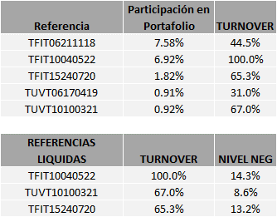
DISTRIBUCIÓN DEL PORTAFOLIO POR LIQUIDEZ DEL MERCADO

Slide 52
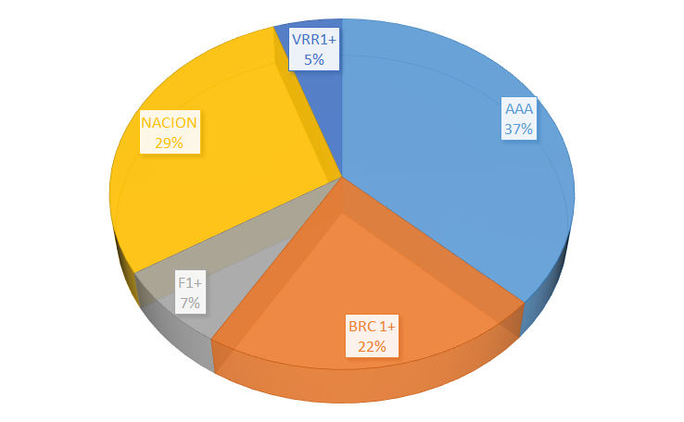
DISTRIBUCIÓN DEL PORTAFOLIO POR CALIFICACIÓN CREDITICIA DEL EMISOR DE LOS TÍTULOS

Slide 53
RIESGO DE CRÉDITO
31 de diciembre de 2017

Slide 54
LIMITES POR EMISOR
Cifras en millones de pesos.
Diciembre de 2017

